Slide 1
PROGETTO RIO Scuole
2018-2019
ISTITUTO TECNICO AGRARIO PIETRO ANTONIO STROZZI MANTOVA
Incontro chiusura Progetto Madonna della Vittoria (MN) 29.10.2019

Slide 2
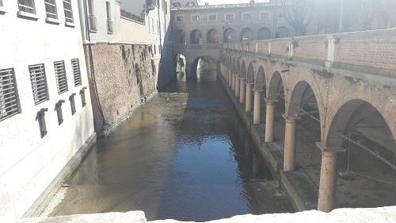
contesto
La ricerca è stata condotta nell’ambito del sistema di Alternanza Scuola-Lavoro mediante Convenzione con la Fondazione Le Pescherie di Giulio Romano.

Slide 3
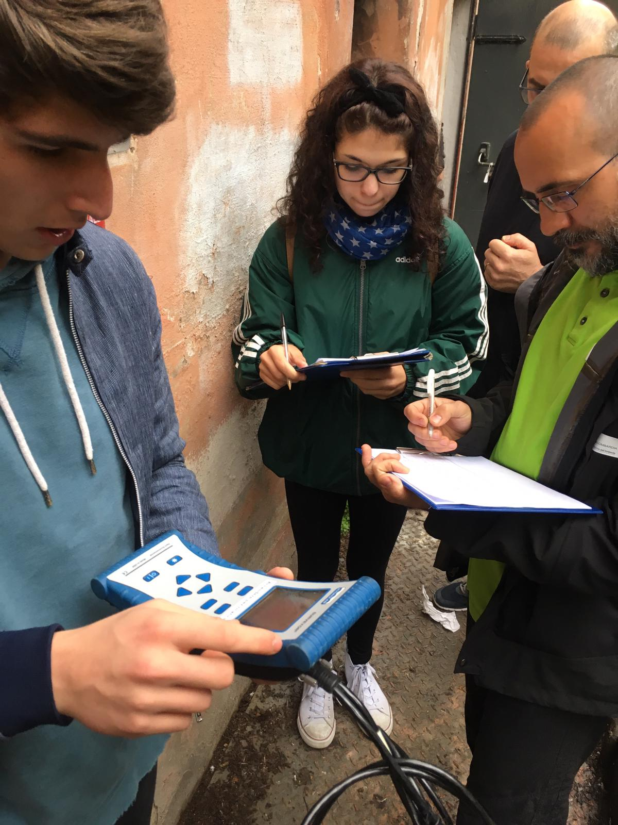
OBIETTIVI
- Ottenere un quadro dell’evoluzione della qualità chimico-fisiche e batteriologiche delle acque, dalla presa d’acqua nel Lago Superiore ( monte) allo scarico a Porto Catena (valle) nelle varie stagioni dell’anno mediante monitoraggio di tipo chimico e batteriologico.
- Ricavare il quadro dei possibili scarichi di reflui domestici ancora in atto nel canale da monte a valle mediante sopralluoghi mirati.

Slide 4
Stadi del progetto
Partecipazione all’incontro di apertura Progetto (22.02.2019)
Addestramento all’uso dei kit in laboratorio per le analisi di Nitrati e Fosfati
Prima campagna di indagine: campionamenti e misure sul campo e completamento analisi nei giorni successivi (12.03.2019)
Seconda campagna di indagine: campionamenti e misure sul campo e completamento analisi nei giorni successivi (26.04.2019)
Elaborazione dati (maggio 2019)
Presentazione dei risultati all’incontro di chiusura Progetto (29.10.2019)

Slide 5
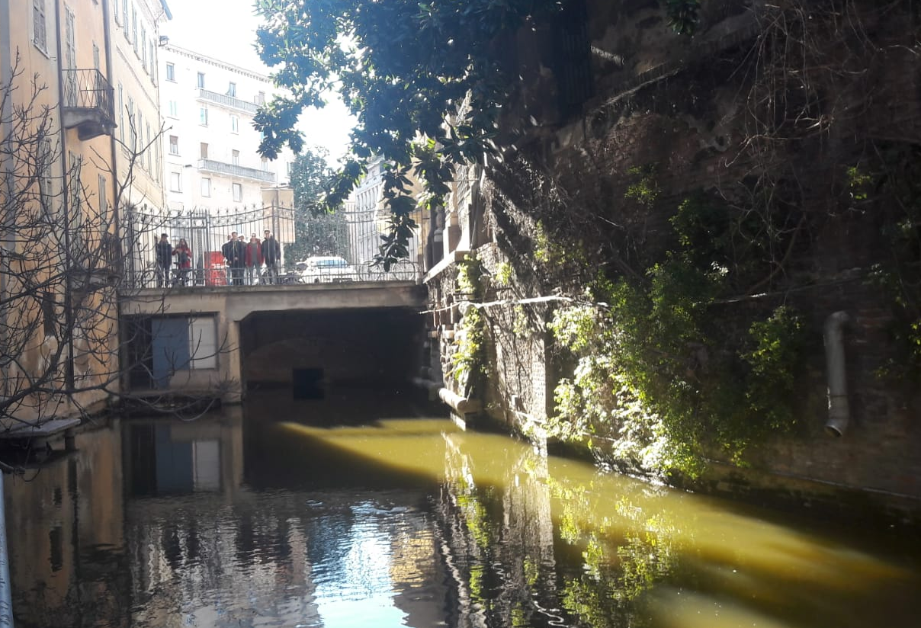
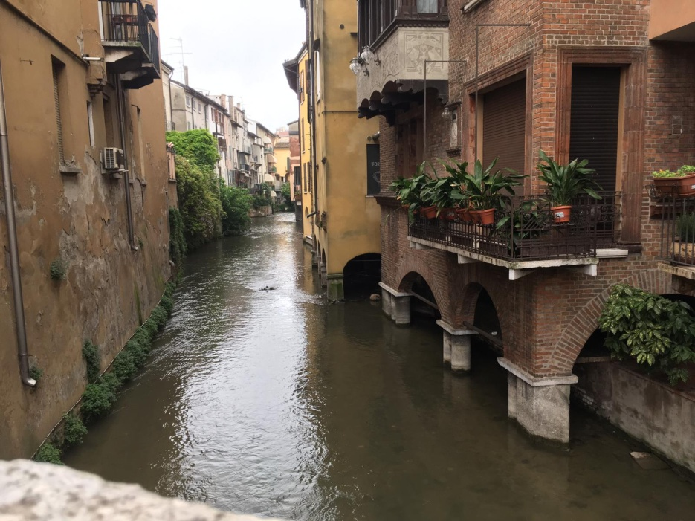
Le operazioni in campo
Martedì 12 marzo e venerdì 26 aprile 2019 ci siamo recati in centro città per svolgere le analisi dell’acqua del Rio.
In precedenza erano state individuate 8 stazioni per il prelievo; per ognuna di esse è stato utilizzato il medesimo procedimento di analisi.

Slide 6
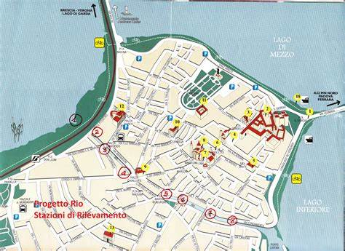
Stazioni di Rilevamento

Slide 7
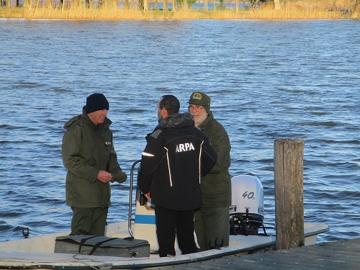
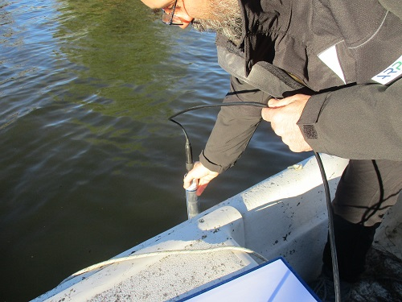
Campionamenti E ANALISI IN CAMPO
I campionamenti e le analisi in campo sono state fatte in presenza e con la preziosa collaborazione dei tecnici di ARPA Mantova, Dott.ssa Lorenza Galassi e Dott. Alessandro Morelli. Per le analisi in campo si è utilizzata la sonda parametrica in dotazione all’ARPA. I campionamenti nella stazione n. 1 sul Lago Superiore sono stati eseguiti dal Dott. Alessandro Morelli, che ha fruito dell’imbarcazione messa a disposizione dal Parco del Mincio e pilotata delle sue GEV, Guardie Ecologiche Volontarie, guidate dal Signor Sergio Ferrari

Slide 8
ANALISI IN LABORATORIO
Le analisi di Nitrati e Fosfati Totali sono state eseguite nei Laboratori di Chimica dell’IS Strozzi di Mantova mediante kit della HACH
Le analisi batteriologiche dei campioni prelevati il 12 marzo 2019 sono state eseguite nei Laboratori di Microbiologia dell’IS Fermi il 13 marzo 2019 con apparecchiature in dotazione alla scuola
Le analisi batteriologiche dei campioni prelevati il 26 aprile 2019 sono state eseguite nei Laboratori di Microbiologia dell’ATS Mantova i giorni successivi il campionamento con apparecchiature in dotazione all’ente

Slide 9
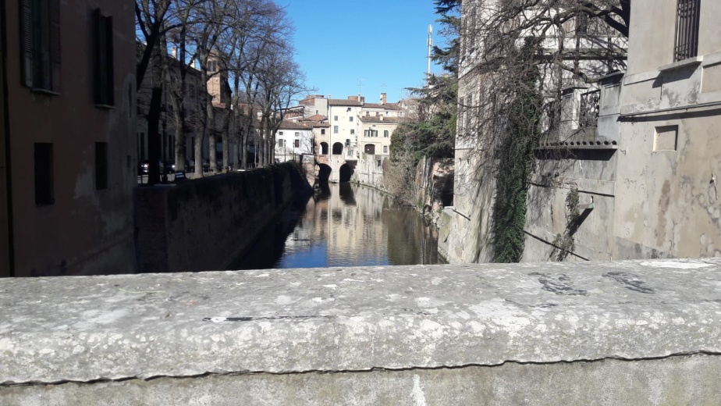
COSA RIUSCIAMO A DEDURRE DA UN’ANALISI?
Dopo aver terminato i prelievi, compiliamo la scheda sulla quale sono elencati:
Data e ora in cui si è svolta l’analisi;
In che stazione si è svolta l’analisi;
Temperatura dell’aria;
Condizioni meteorologiche dei giorni precedenti;
Coordinate GPS.
Successivamente si determinano:
Temperatura dell’acqua e dell’aria
pH;
Solidi;
Ossigeno disciolto;
BOD;
Ossigeno % di saturazione;
Conducibilità;
rH;
Nitrati;
Fosfati totali;
Escherichia coli ed enterococchi.

Slide 10
ESCHERICHIA COLI e ENTEROCOCCHI
 |  | 12 e 13. 03.2019
 |  | Analisi eseguite presso IS Fermi Mantova
 |  | Campioni prelevati dagli studenti dell’IS Strozzi
 |  | Strumentazione e materiale per microbiologia
 |  | Escherichia coli | Enterococchi
Balneabilità | Qualità | (UFC/100mL) | (UFC/100mL)
Balneabile | Eccellente | 6 | 10
Balneabile | Eccellente | 8 | 10
Balneabile | Eccellente | 30 | 20
Balneabile | Buona | 150 | 300
Balneabile | Eccellente | 140 | 50
Balneabile | Eccellente | 120 | 40
Balneabile | Eccellente | 100 | 130
Non Balneabile |  | 500 | 1000

Slide 11
ESCHERICHIA COLI e ENTEROCOCCHI
 |  | 26 e 27.04.2019
 |  | Analisi eseguite presso i Laboratori di ATS Valpadana Sede di Mantova Mantova
 |  | Campioni prelevati dagli studenti dello Strozzi
 |  | Strumentazione e materiale per microbiologia
 |  | Escherichia coli |  | Enterococchi
Balneabilità | Qualità | (UFC/100mL) |  | (UFC/100mL)
Balneabile | Eccellente | 400 |  | 220
Balneabile | Eccellente | 390 |  | 150
Balneabile | Eccellente | 390 |  | 150
Balneabile | Buona | 750 |  | 300
Balneabile | Buona | 650 |  | 250
Non Balneabile |  | 1500 |  | 450
Non Balneabile |  | 2300 |  | 550
Balneabile | Buona | 650 |  | 250

Slide 12
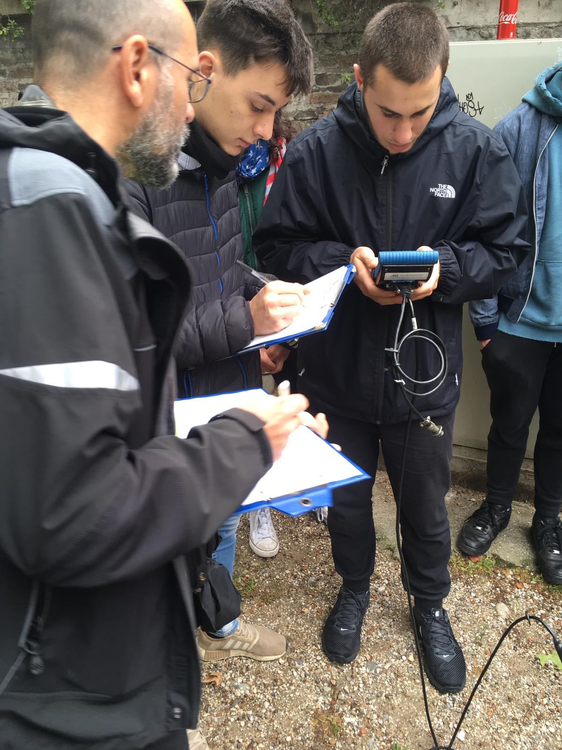
pH
IN QUESTO GRAFICO E’ POSSIBILE NOTARE CHE NEL CORSO DELLA SECONDA SERIE DI ANALISI SI E’ VERIFICATO UN pH TENDENTE AL NEUTRO RISPETTO ALLAPRIMA SERIE

Slide 13
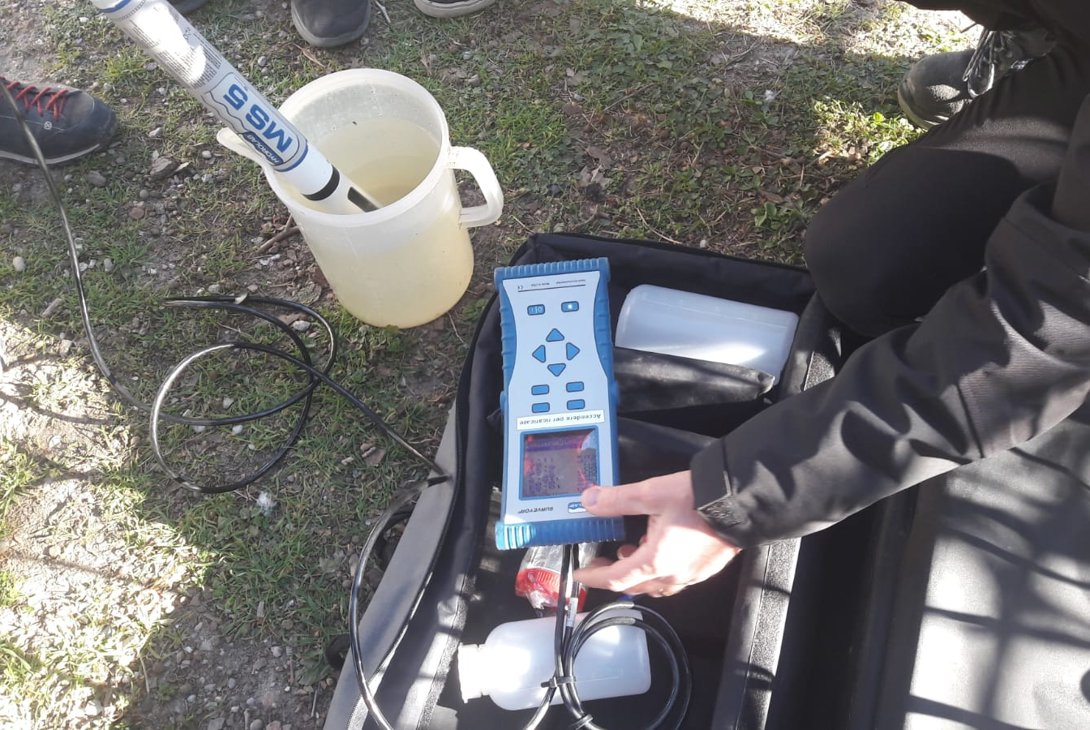
SOLIDI DISCIOLTI
I solidi disciolti sono le sostanze disciolte in un’acqua naturale o di scarico, il contenuto di essi può variare a causa di fenomeni naturali o in seguito allo scarico di reflui.
Generalmente più alta la concentrazione di SD registrata in marzo: l’acqua conteneva più sali sciolti

Slide 14
OSSIGENO DISCIOLTO
L'ossigeno disciolto è un parametro chimico utilizzato per caratterizzare l'idoneità alla vita, per esseri viventi che utilizzano l'ossigeno.
La presenza di materiale organico in decomposizione derivante dagli scarichi domestici, la presenza di batteri, la liberazione di gas di digestione negli stati profondi sono tutti fattori che condizionano il deficit di ossigeno. Alcuni fattori, come l'aumento dell'attività fotosintetica delle piante acquatiche, invece, aumentano la presenza di ossigeno disciolto.
mg/L

Slide 15
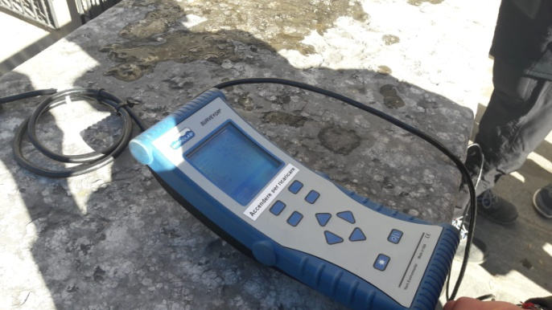
Ossigeno % di SATURAZIONE
In entrambe le campagne l’ossigenazione dell’acqua è risultata inferiore al 100% di saturazione; durante la seconda serie di analisi si è avuta una percentuale di ossigeno inferiore rispetto alla prima serie di analisi

Slide 16
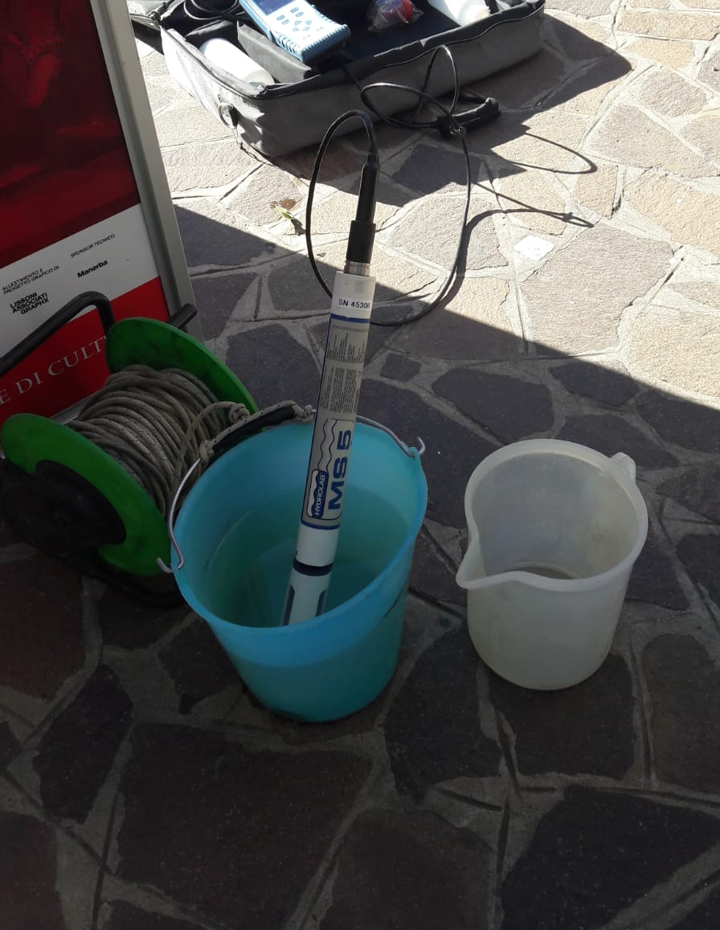
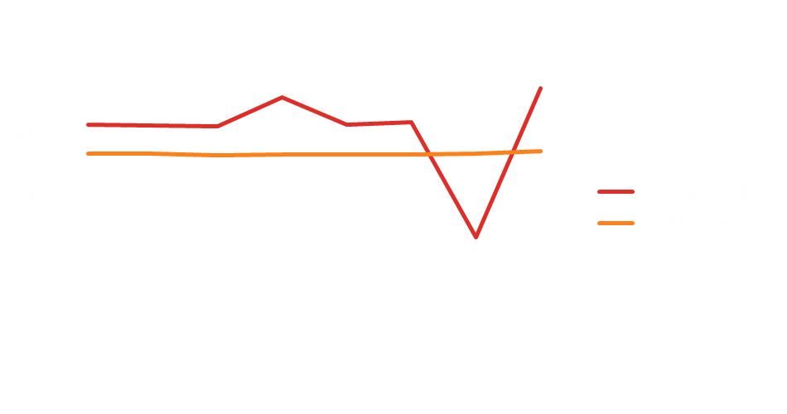
CONDUCIBILITA'
La conducibilità è un buon indicatore del grado di impurità delle acqua correnti.
Valori elevati possono derivare da reflui di attività umane oppure da materiale che costituisce il bacino idrico. Visto che la conducibilità varia sensibilmente con la temperatura, la legislazione italiana prevede che la si misuri a 20°C, per avere una temperatura di riferimento comune.
µS/cm
L’andamento della conducibilità conferma quello dei solidi disciolti: non trova spiegazione il basso valore trovato nella stazione n.7

Slide 17
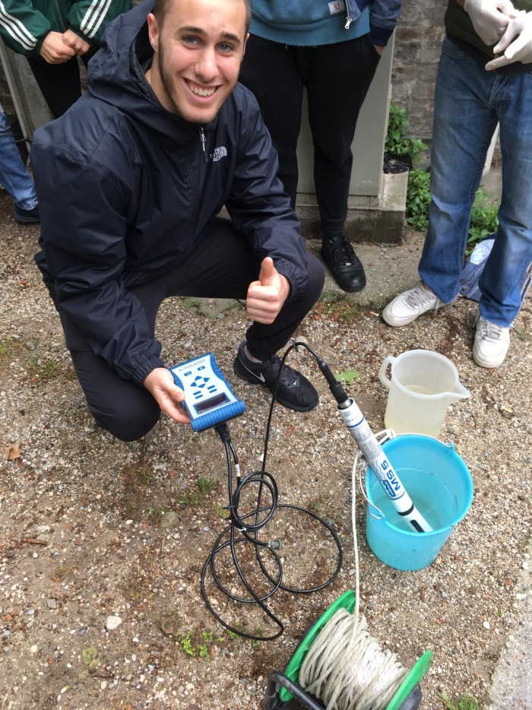
NITRATI _ NO₃
Se presenti in grande quantità, i nitrati sono composti inquinanti, che si trovano nelle acque del Rio, probabilmente a causa di scarichi abusivi.
mg/L
Le concentrazioni rispettano l’andamento stagionale,. sono più alte in marzo per le concimazioni
Da indagare il picco di aprile nella stazione n.4

Slide 18
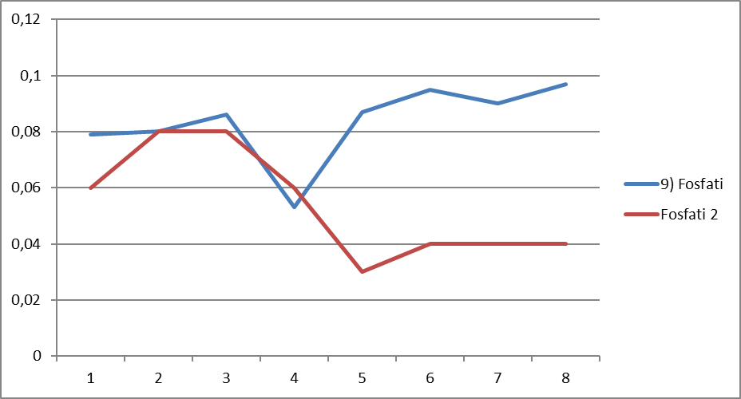
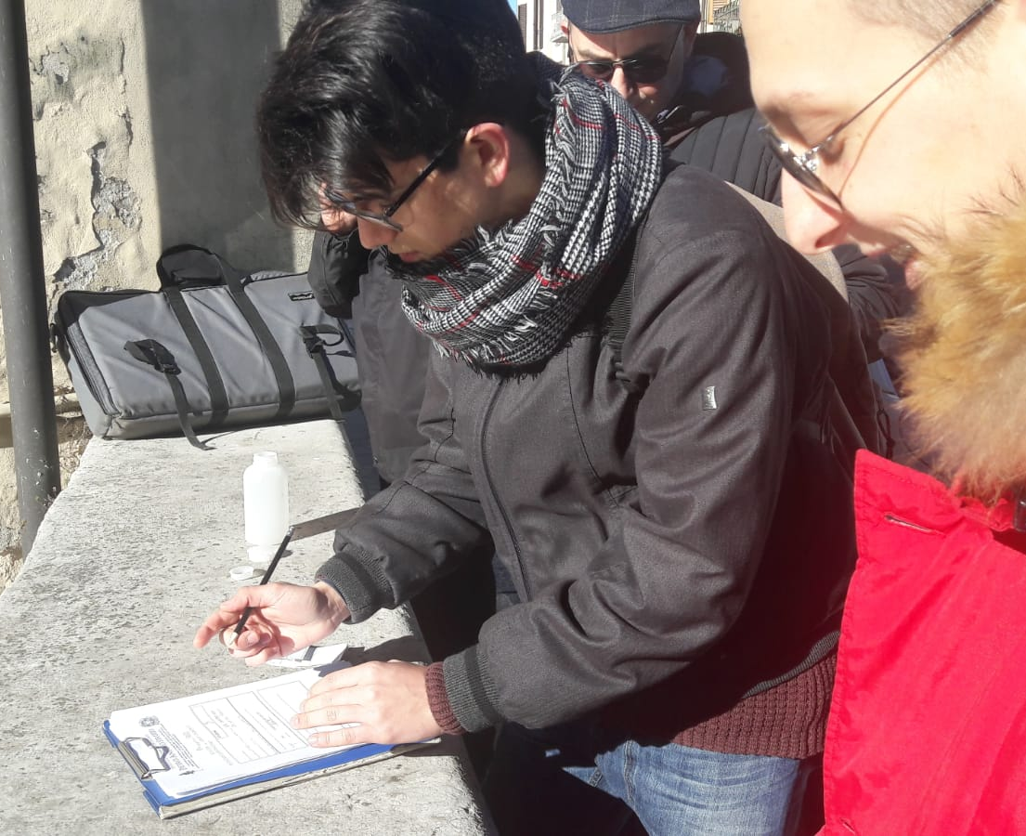
fosfati_P
Il Fosforo è un elemento essenziale per la vita. Per le piante è un nutriente per la crescita. È rapidamente assunto dalle alghe e dalle piante acquatiche; un eccesso provoca il processo di eutrofizzazione.
Molto basse le concentrazioni di Fosfati Totali per entrambe le campagne di indagine

Slide 19
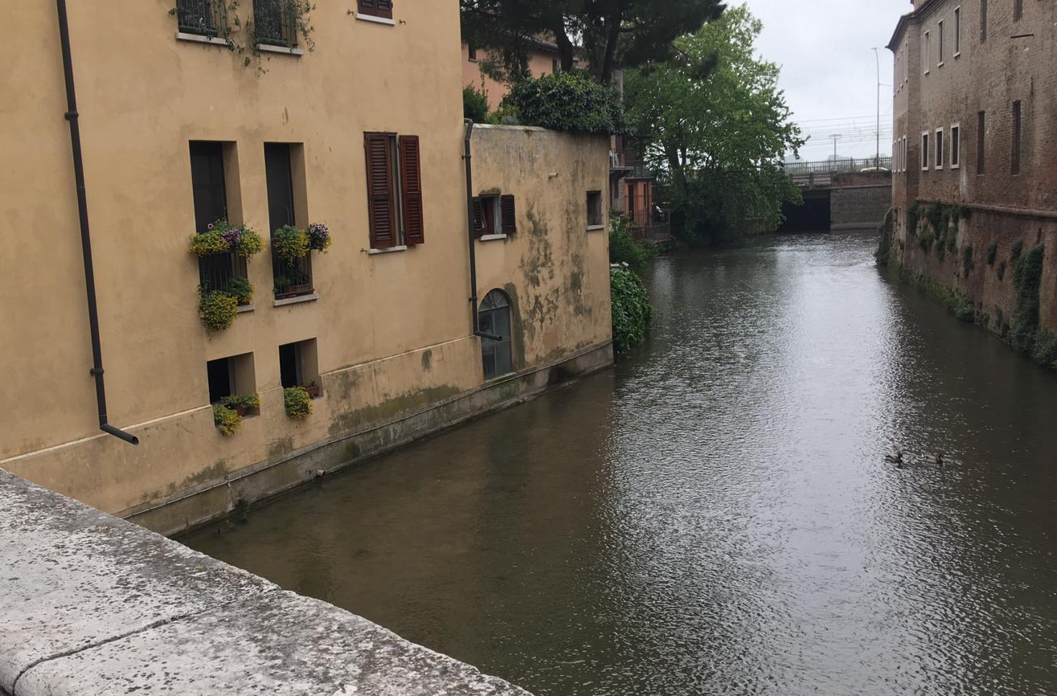
Quadro complessivo risultati
 | Rio 1 | Rio 2 | Rio 3 | Rio 4 | Rio 5 | Rio 6 | Rio 7 | Rio 8
1) Temp °C | 11,1 | 10,85 | 11,17 | 10,85 | 11,25 | 11,35 | 11,56 | 11,43
Temp 2 °C | 16,00 | 15,87 | 16,12 | 15,86 | 15,81 | 15,83 | 15,85 | 15,9
2) pH | 8,11 | 8,32 | 8,3 | 8,29 | 8,33 | 8,31 | 8,29 | 8,24
pH 2 | 7,69 | 7,71 | 7,74 | 7,71 | 7,77 | 7,77 | 7,76 | 7,74
3) Solidi Disc. | 280 | 290 | 290 | 280 | 280 | 280 | 290 | 290
Solidi Disc. S2 | 280 | 272 | 266 | 271 | 272 | 269 | 270 | 270
4) O disciolto | 9,39 | 9,35 | 8,32 | 8,26 | 8,48 | 8,3 | 8,78 | 8,54
O disciolto 2 | 7,41 | 7,17 | 7,32 | 6,95 | 7,74 | 7,62 | 7,4 | 7,18
5) O % | 85,6 | 84,7 | 76 | 78,2 | 77,3 | 77,6 | 80,8 | 77,8
O % 2 | 76,2 | 73,4 | 75,7 | 71,2 | 79,3 | 78 | 76 | 73,6
6) rH | 79 | 92 | 202 | 144 | 148 | 126 | 176 | 148
rH 2 | 97 | 73 | 64 | 60 | 59 | 56 | 59 | 54
7) Conducibilità | 421 | 419 | 418 | 467 | 420 | 425 | 229 | 483
Conducibilità 2 | 371 | 371,3 | 369 | 370 | 370 | 370 | 372 | 375
8) Nitrati_NO3 | 2,5 | 2,7 | 2,83 | 2,392 | 2,86 | 2,5 | 2,9 | 2,9
Nitrati_NO3 2 | 0,86 | 0,88 | 1,32 | 2,9 | 0,8 | 1,1 | 1 | 0,8
9) Fosfati_P | 0,079 | 0,08 | 0,086 | 0,053 | 0,087 | 0,095 | 0,09 | 0,097
Fosfati_P 2 | 0,06 | 0,08 | 0,08 | 0,06 | 0,03 | 0,04 | 0,04 | 0,04
Campagna | 12.03.2019
Campagna | 26.04.2019

Slide 20
GIUDIZIO DI QUALITA' DEI SINGOLI PARAMETRI PER IL CALCOLO DEL LIMeco (D.M. 56/2010)

Slide 21
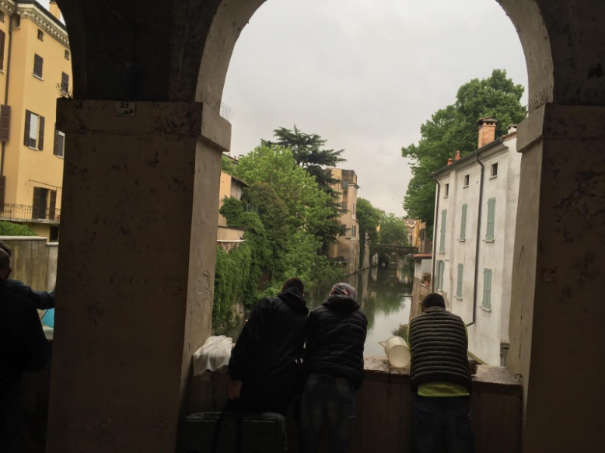
Classificazione di qualità secondo i valori di LIMeco (D.M. 56/2010)

Slide 22
Campagna del 12.03.2019
Giudizio di Qualità (GdQ) LIMeco per Oss % sat, Nitrati e Fosfati
 | 100-DO% | Fosfati Totali_P | Nitrati_N
 | [%] | (mg/l di Fosfati_ P) | (mg/l di Nitrati_N)
Imbocco Belfiore | 14,0 | 0,08 | 0,56
Viale Pintentino | 15,0 | 0,08 | 0,61
Via Solferino | 24,0 | 0,09 | 0,64
Piazza Cavallotti | 21,8 | 0,05 | 0,54
Piazza Martiri | 22,7 | 0,09 | 0,65
Via Pescheria | 22,4 | 0,10 | 0,56
Via Massari | 19,2 | 0,09 | 0,65
Via Trieste | 22,2 | 0,10 | 0,65

Slide 23
Campagna del 26.04.2019
Giudizio di Qualità (GdQ) LIMeco per Oss % sat, Nitrati e Fosfati
 | 100-DO% | Fosfati Totali_P | Nitrati_N
 | [%] | (mg/l di Fosfati_ P) | (mg/l di Nitrati_N)
Imbocco Belfiore | 23,8 | 0,06 | 0,19
Viale Pintentino | 26,6 | 0,08 | 0,20
Via Solferino | 24,3 | 0,08 | 0,30
Piazza Cavallotti | 28,8 | 0,06 | 0,65
Piazza Martiri | 20,7 | 0,03 | 0,18
Via Pescheria | 22,0 | 0,04 | 0,25
Via Massari | 24,0 | 0,04 | 0,23
Via Trieste | 26,4 | 0,04 | 0,18

Slide 24
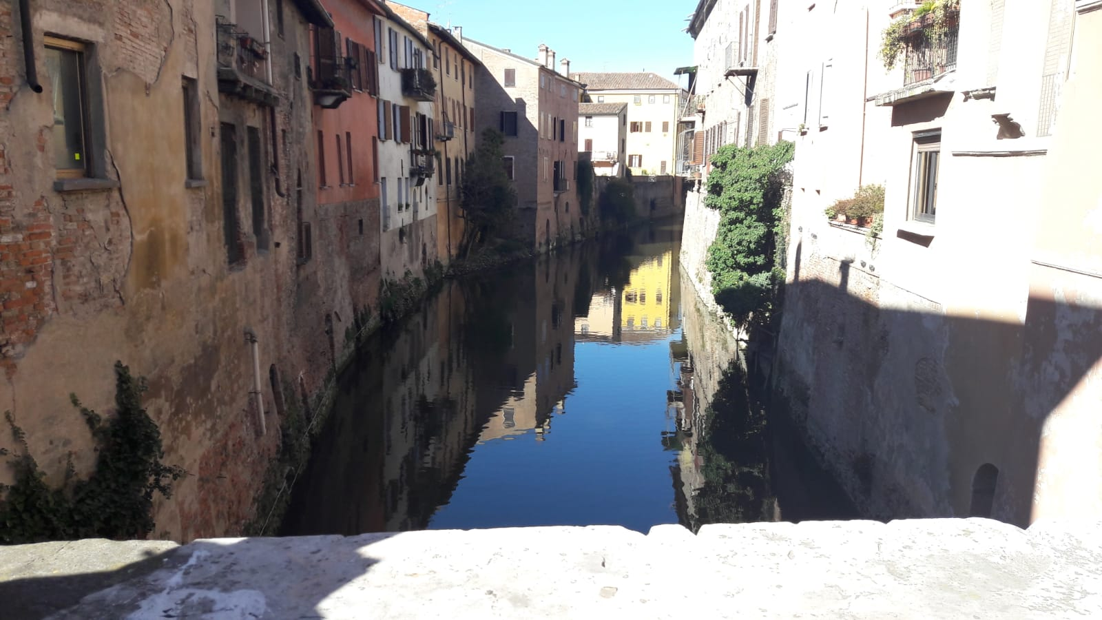
CONCLUSIONI 1
Comparando i risultati ottenuti con i valori limite della LIMeco, si può affermare che la situazione del corso Rio rientra in quella di un corso superficiale sostanzialmente nella norma

Slide 25
CONCLUSIONI 2
Qualità batteriologica
Da marzo ad aprile: la situazione peggiora sensibilmente relativamente alla presenza di batteri di Escherichia coli e di Enterococchi
Qualità chimico/fisica
Da marzo ad aprile la situazione peggiora relativamente al % di Saturazione di Ossigeno, cosa che si può spiegare con l’aumento della temperatura dell’acqua
Da marzo ad aprile la qualità delle acque migliora relativamente alla concentrazione di Nitrati e Fosfati.

Slide 26
Ringraziamenti
La Fondazione Le Pescherie di Giulio Romano per la convenzione e per la concessione della sede dell’incontro
La Dott.ssa Lorenza Galassi e il Dott. Alessandro Morelli di ARPA Lombardia sede di Mantova per l’assistenza a campionamenti e analisi
Il Dott. Attilio Bertolotti di ATS Valpadana Sede di Mantova per le analisi batteriologiche dei campioni del 26.04.2019
La Prof.ssa Adelia Pezzini dell’IS Fermi per le analisi batteriologiche dei campioni del 12.03.2019
Il Parco del Mincio, per la concessione dell’imbarcazione e delle GEV
LABTER-CREA per il coordinamento generale

Slide 27
Grazie per l’attenzione!

